Slide 1
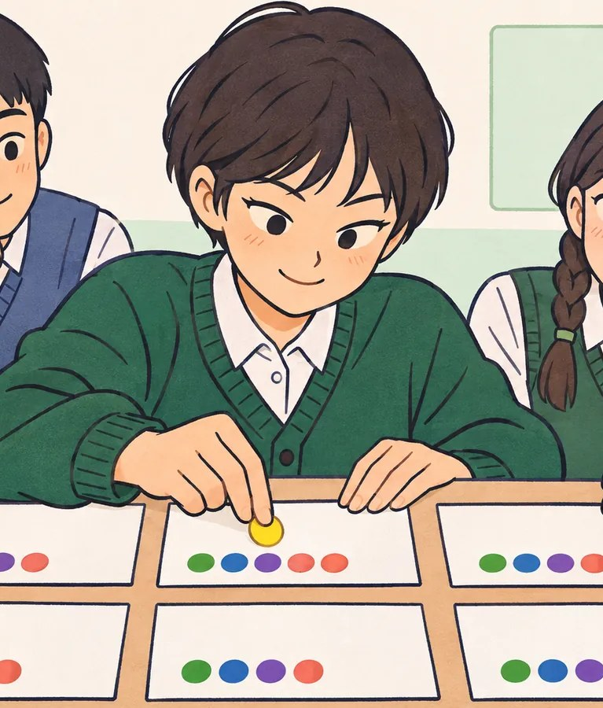
공동체
중2 · 문제 해결하기
공동체 문제 해결 방안 선택하기
떠오른 여러 해결 방안 중에서 내가 실제 실행할 '그 하나'를 어떻게 고를 수 있을까?
[9사회정서03-04] · 45분

Slide 2
중2 · 공동체 · 공동체 문제 해결 방안 선택하기
2 / 14
여는 영상 준비 중
Notes:
약 30초. 소리를 켜고 틀어 주세요. 끝나면 ‘아이디어가 열두 개라면?’로 바로 넘어갑니다.

Slide 3
중2 · 공동체 · 공동체 문제 해결 방안 선택하기
오늘의 질문
떠오른 여러 해결 방안 중에서 내가 실제 실행할 '그 하나'를 어떻게 고를 수 있을까?
3 / 14
Notes:
칠판에 그대로 적어 두고, 체크리스트에 서명한 뒤 다시 돌아옵니다. 앞 차시에 모둠 기획이 없다면 활동지 뒤 예시 문제 카드(남겨지는 급식, 엉망인 분리수거함)로 진행합니다.

Slide 4
중2 · 공동체 · 공동체 문제 해결 방안 선택하기
이 시간이 끝나면
1
해결 방안을 따져 볼 네 가지 기준을 설명할 수 있어요.
2
여러 방안을 기준에 따라 비교해 볼 수 있어요.
3
모둠이 실제로 해 볼 방안 하나를 까닭과 함께 고를 수 있어요.
4 / 14

Slide 5
중2 · 공동체 · 공동체 문제 해결 방안 선택하기
오늘의 여정 45분
도입
5분
이해하기
10분
연습하기
15분
적용하기
10분
정리
5분
고르기는 왜 어려울까?
네 가지 저울
아이디어에 점수 매기기
실행 준비 체크
실행 전날 밤
5 / 14

Slide 6
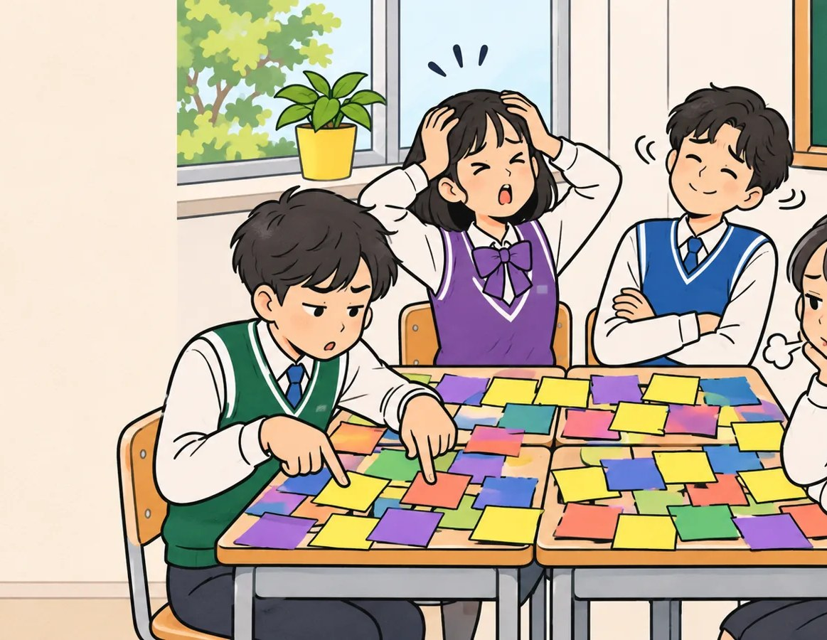
중2 · 공동체 · 공동체 문제 해결 방안 선택하기
도입 5분
아이디어가 열두 개라면?
승현이네 모둠이 ‘급식 잔반 줄이기’ 아이디어를 열두 개나 냈어요. 그런데 40분째 하나를 못 고르고 있어요.
다수결로 바로!
선생님께 골라 달라고
기준을 정해 따져 보기
가위바위보
· 나라면 어떻게 고를까요? 하나를 골라요.
6 / 14
Notes:
‘분석 마비’를 짧게 소개합니다: 선택지가 너무 많으면 오히려 아무것도 못 고르는 현상. 망설이는 건 이상한 게 아니라는 점, 오늘 고를 건 ‘완벽한 답’이 아니라 ‘해 볼 만한 답’이라는 점을 말해 주세요.
발문: 고를 게 많으면 왜 더 어려울까요? / ‘완벽한 선택’이 있을까요? / 고르고 나서 후회한 적이 있나요?
시간: 5분

Slide 7
중2 · 공동체 · 공동체 문제 해결 방안 선택하기
이해하기 10분
네 가지 저울에 올려 봐요
영향력
우리 목표에 얼마나 도움이 될까?
잔반이 정말 줄어들까?
실행 가능성
우리 힘으로 정말 할 수 있을까?
허락·돈·사람이 얼마나 필요할까?
시간
2주 안에 해낼 수 있을까?
포스터는 하루, 앱 만들기는 한 학기.
즐거움
우리가 하고 싶은 일일까?
재미있어야 끝까지 가요.
· 저울마다 1~4점을 매겨요.
7 / 14
Notes:
칠판에 네 기준과 1~4점 척도를 적어 둡니다. 4점 = 아주 그렇다, 1점 = 거의 아니다. 기준이 더 필요하다는 의견(예: 안전)이 나오면 추가해도 좋습니다.
발문: ‘즐거움’이 왜 기준에 들어갈까요? / 내가 그동안 놓치던 저울은?
시간: 5분

Slide 8
중2 · 공동체 · 공동체 문제 해결 방안 선택하기
이해하기 10분
점수만 보면 될까?
A안 · 잔반 기록 앱 만들기
B안 · 잔반 줄이기 포스터
영향력 4 · 실행 가능성 2
영향력 2 · 실행 가능성 4
시간 1 · 즐거움 4
시간 4 · 즐거움 2
합계 11점
합계 12점
· 카드를 뒤집어 두 안의 점수를 비교해요.
8 / 14
Notes:
영향력에 ×2를 하면 A안 15점, B안 14점으로 순위가 바뀝니다. 우리 목표에서 더 무거운 저울이 무엇인지에 따라 답이 달라진다는 것, 숫자는 생각을 돕는 도구일 뿐 정답이 아니라는 것을 짚어 주세요.
발문: 합계가 높은 B안을 고르면 끝일까요? / ‘영향력’에 두 배를 주면 순위가 어떻게 될까요?
시간: 5분

Slide 9
중2 · 공동체 · 공동체 문제 해결 방안 선택하기
연습하기 15분
아이디어에 점수 매기기
1. 모둠 아이디어 5~6개를 포스트잇에 하나씩 써요. (4분)
2. 각자 먼저 저울마다 1~4점을 매겨요. (4분)
3. 점수를 합치고, 토의로 최종 하나를 골라요. (4분)
영향력
실행 가능성
시간
즐거움
9 / 14
Notes:
목소리 큰 한 명이 정하지 않도록, 점수는 각자 먼저 매긴 뒤 한꺼번에 공개합니다. 앞 차시에 정한 결정 규칙(다수결·합의 등)이 있으면 그대로 씁니다. 떨어진 아이디어는 버리지 않고 ‘보관함’ 칸에 모아 둡니다. 패들렛 그리드로 해도 됩니다.
시간: 12분

Slide 10
중2 · 공동체 · 공동체 문제 해결 방안 선택하기
연습하기 15분
점수와 마음이 다를 때
“점수는 낮아도 마음이 끌리는 아이디어가 있나요?”
“점수와 직감이 다르면 어떻게 할까요?”
“소수 의견은 어떻게 담았나요?”
“최종 선택에 만족하나요?”
10 / 14
Notes:
직감도 정보입니다. 끌리는 까닭을 말로 꺼내 보면 놓친 기준이 보이기도 합니다. 소수 의견은 최종안의 보완점이나 예비안(플랜 B)으로 살릴 수 있습니다.
발문: 점수는 낮아도 마음이 끌리는 아이디어가 있나요? / 점수와 직감이 다르면 어떻게 할까요? / 소수 의견은 어떻게 담았나요? / 최종 선택에 만족하나요?
시간: 3분

Slide 11
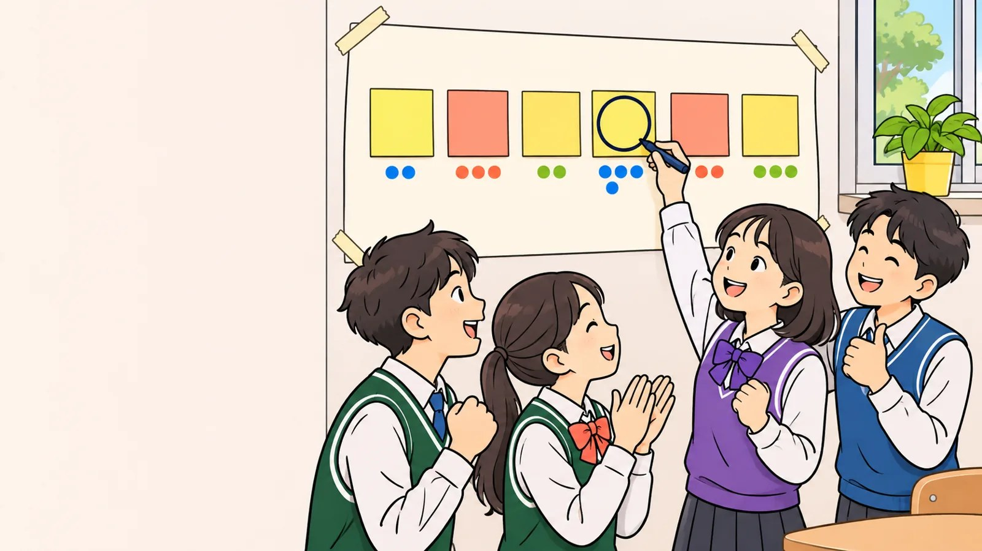
중2 · 공동체 · 공동체 문제 해결 방안 선택하기
적용하기 10분
실행 준비 체크리스트
1. 고른 방안 하나를 크게 써요.
2. 필요한 것 · 맡을 사람 · 언제 · 걱정되는 점을 채워요.
3. 걱정되는 점마다 ‘그럼 이렇게’를 한 줄 붙여요.
4. 모둠 모두 서명해요.
필요한 것
맡을 사람
언제
생각해 봐요
“가장 준비가 덜 된 칸은 어디인가요?”
걱정되는 점
11 / 14
Notes:
위험 예측을 돕는 질문: “허락을 못 받으면?”, “비가 오면?”, “한 명이 아프면?” 처음부터 너무 크게 잡은 모둠은 2주 안에 할 수 있는 크기로 줄이게 해 주세요.
발문: 가장 준비가 덜 된 칸은 어디인가요?
시간: 10분

Slide 12
중2 · 공동체 · 공동체 문제 해결 방안 선택하기
정리 5분
실행 전날 밤
다음 시간 실행을 위해 나는 이번 주 ‘__________’을 하겠다.
· 포스트잇에 써서 모둠 체크리스트에 붙여요.
생각해 봐요
“두려운 점이 있나요? 누구에게 도움을 청할까요?”
12 / 14
Notes:
다음 시간에는 실제로 실행하고 갤러리 워크로 나눈다고 예고합니다. “완벽하지 않아도 해 보는 게 오늘의 목표”라고 격려하며 마칩니다.
발문: 두려운 점이 있나요? 누구에게 도움을 청할까요?
시간: 5분

Slide 13
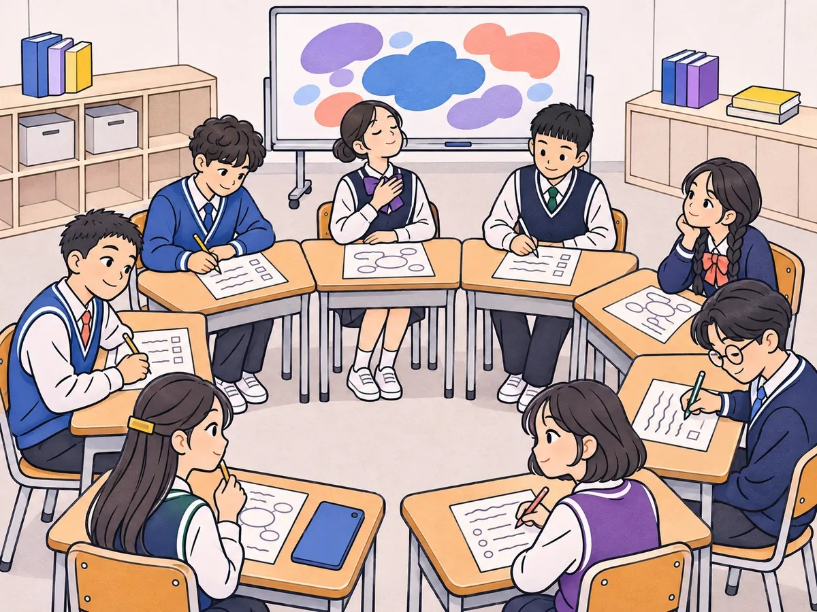
중2 · 공동체 · 공동체 문제 해결 방안 선택하기
정리
다음 시간
마음건강 · 마음건강 어려움에 대처하기 · [9사회정서04-02]
마음건강의 어려움 징후 파악하고 대처 전략 실천하기
내 마음이 힘들어지고 있다는 신호를 나는 얼마나 빨리 알아차릴 수 있을까?
13 / 14

Slide 14
완벽한 답보다, 우리가 해낼 수 있는 답이 우리 학교를 바꿔요.
오늘 수업에 함께해 주어 고마워요
Lev Lab 레브랩 · www.levlab.co.kr

